Slide 1
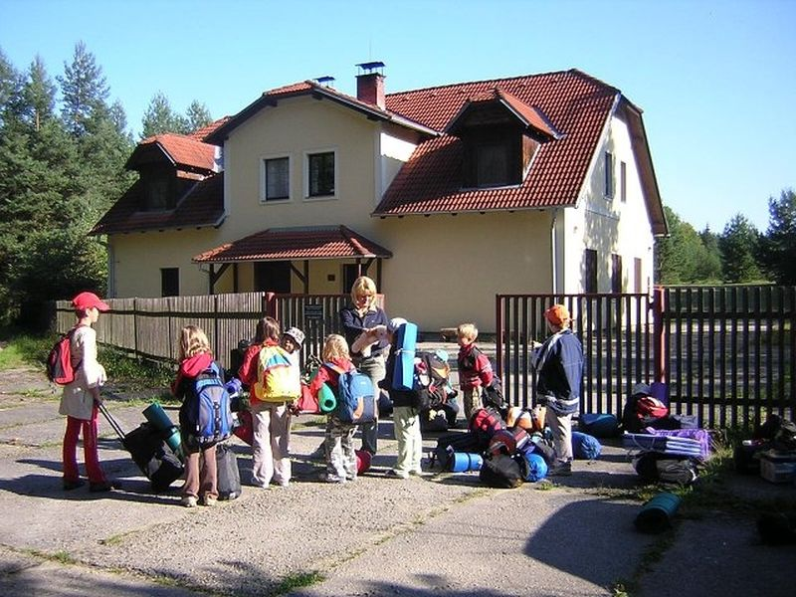
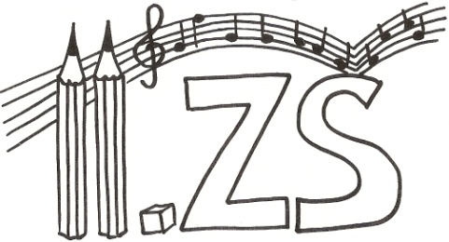
KRIZOVÉ SITUACE, ORIENTACE V PŘÍRODĚ A POZNÁVÁNÍ MÍSTNÍ KRAJINY
Terénní cvičení, Záchranná akce, Konflikty
Hajnice, Třeboňsko
ZŠ JINDŘICHŮV HRADEC II, JANDEROVA 160

Slide 2
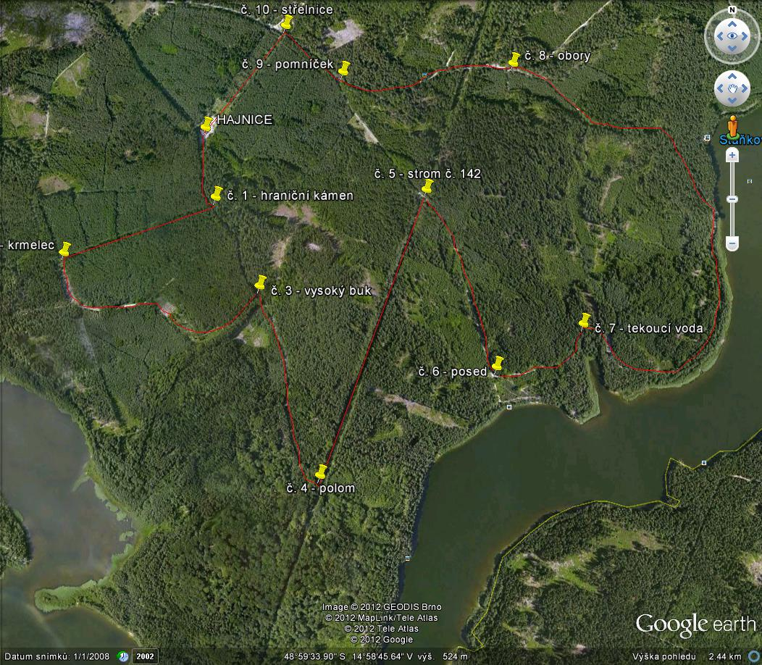

Slide 3
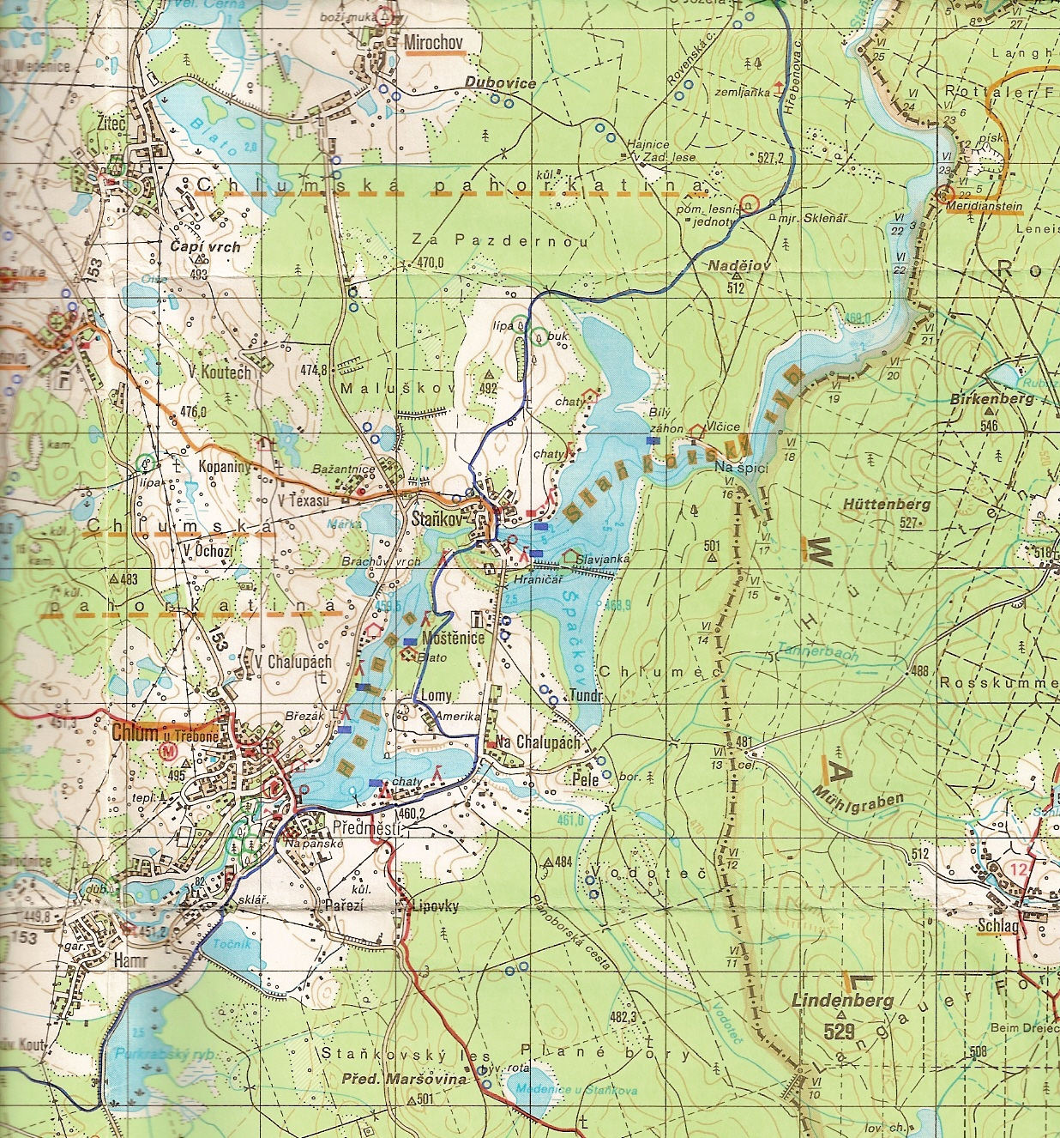
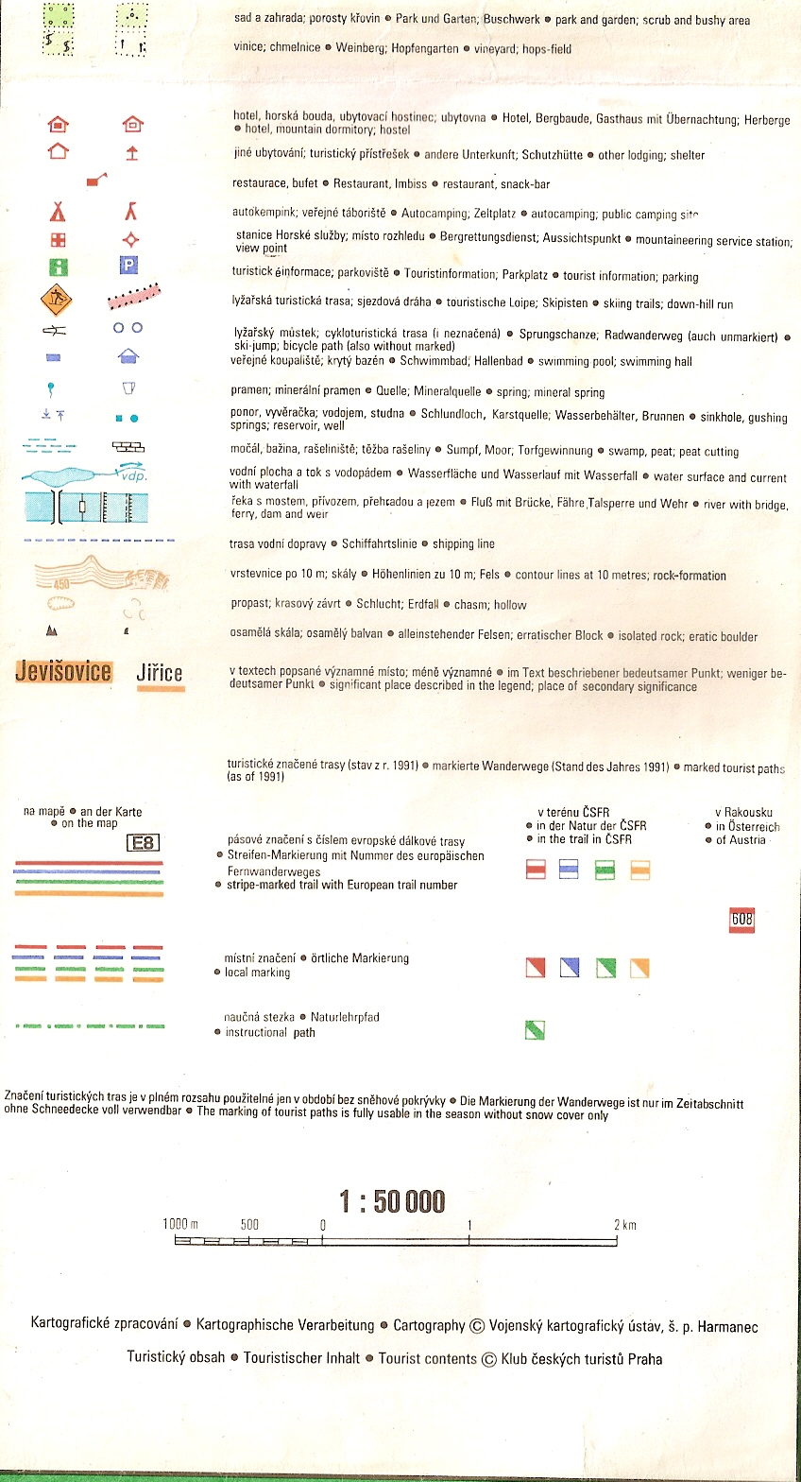
HAJNICE

Slide 4
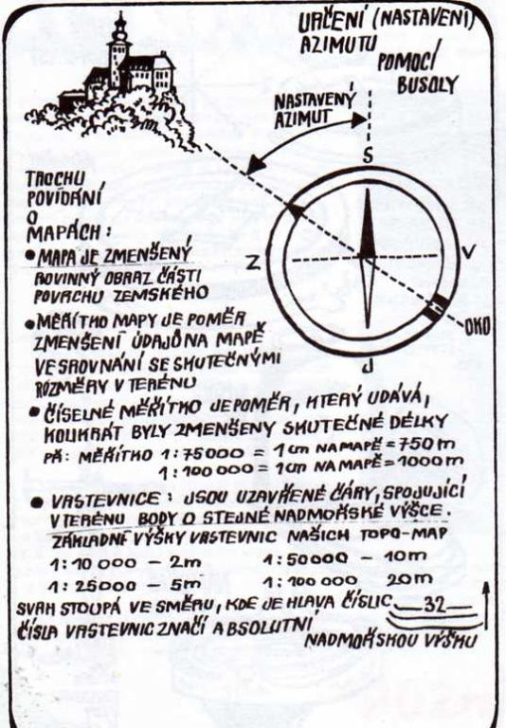
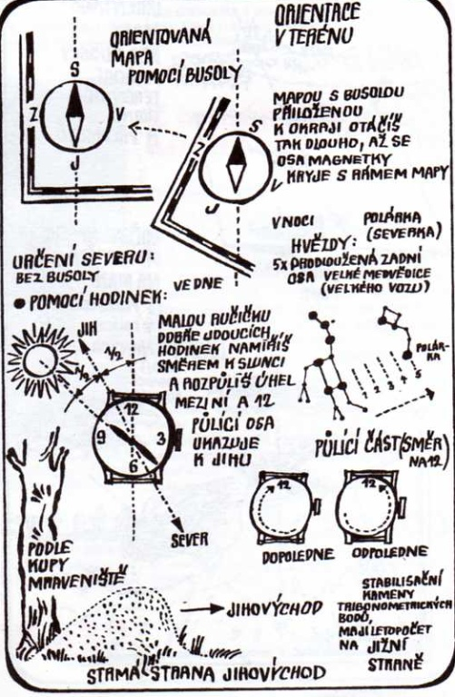

Slide 5
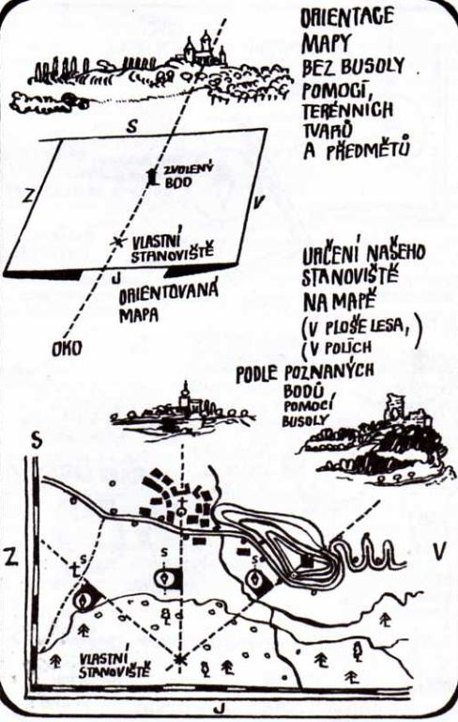
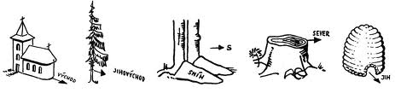

Slide 7
HODNOCENÍ – ORIENTACE V TERÉNU A POZNÁVÁNÍ MÍSTNÍ KRAJINY
Úkol | Max . body | Skupina 1 | Skupina 2 | Skupina 4 | Skupina 5 | Skupina 5
1. | 11 b
2. | 8 b
3. | 12 b
4. | 13 b
5. | 17 b
6. | 4 b
7. | 4 b
8. | 3 b
9. | 8 b
10. | 4 b
limit | 20 b
kontroly | 10 b
součet | hodnocení
Stupnice hodnocení:
max. 104 b
1 / 90 +
2/ 70 +
3/ 50 +
4/ 30 +
5/ 29 a méně
Stupnice hodnocení:
max. 114 b
1 / 95 +
2/ 75 +
3/ 55 +
4/ 35 +
5/ 34 a méně
Hodnocení – viz . každý pracovní list; časový limit je 2 hodiny / každých 5 min. navíc = - 1b/
Pozn. výchozí azimut z Hajnice je 170°

Slide 8
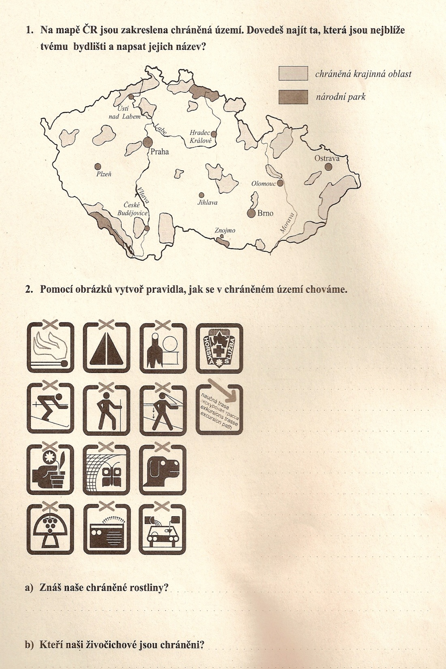

1
STANOVIŠTĚ č. 1 – Hraniční kámen
OCHRANA NAŠÍ PŘÍRODY
nacházíme se v krajině Třeboňska, která je pozoruhodnou oblastí v rámci ekosystémů mokřadů, rybníků a lesů
tato chráněná oblast je příkladem krajiny, kde činnost člověka nepůsobí na ekosystémy jen negativně
ÚKOLEM je pojmenovat nejbližší chráněná území ; dále se pokuste sestavit pravidla chování v chráněných územích a v přírodě a také si zkuste vzpomenout na příklady chráněných živočichů a rostlin na našem území
max. 11 b / 4 + 5 + 2 b/
AZIMUT
- azimut k dalšímu stanovišti je 229°
- KONTROLA

Slide 9
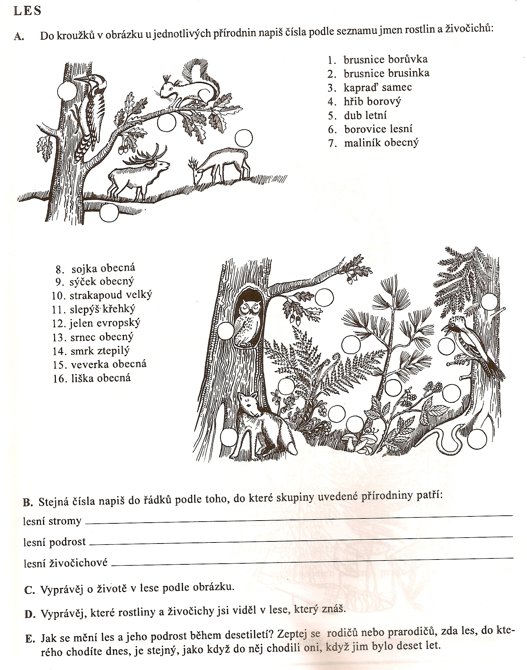
2
STANOVIŠTĚ č. 2 – Krmelec
LES
les je pro člověka velmi důležitý ekosystém, protože nám poskytuje nejen obnovitelné zdroje, ale také rekreační potenciál
nesmíme ovšem opomenout, že je především domovem mnoha druhů rostlin a živočichů
ÚKOLEM je přiřadit čísla podle obrázků k vybraným druhům zvířat a rostlin, které jsou typické pro naše lesy
max. 8 b
AZIMUT
- azimut k dalšímu stanovišti je 92°

Slide 10
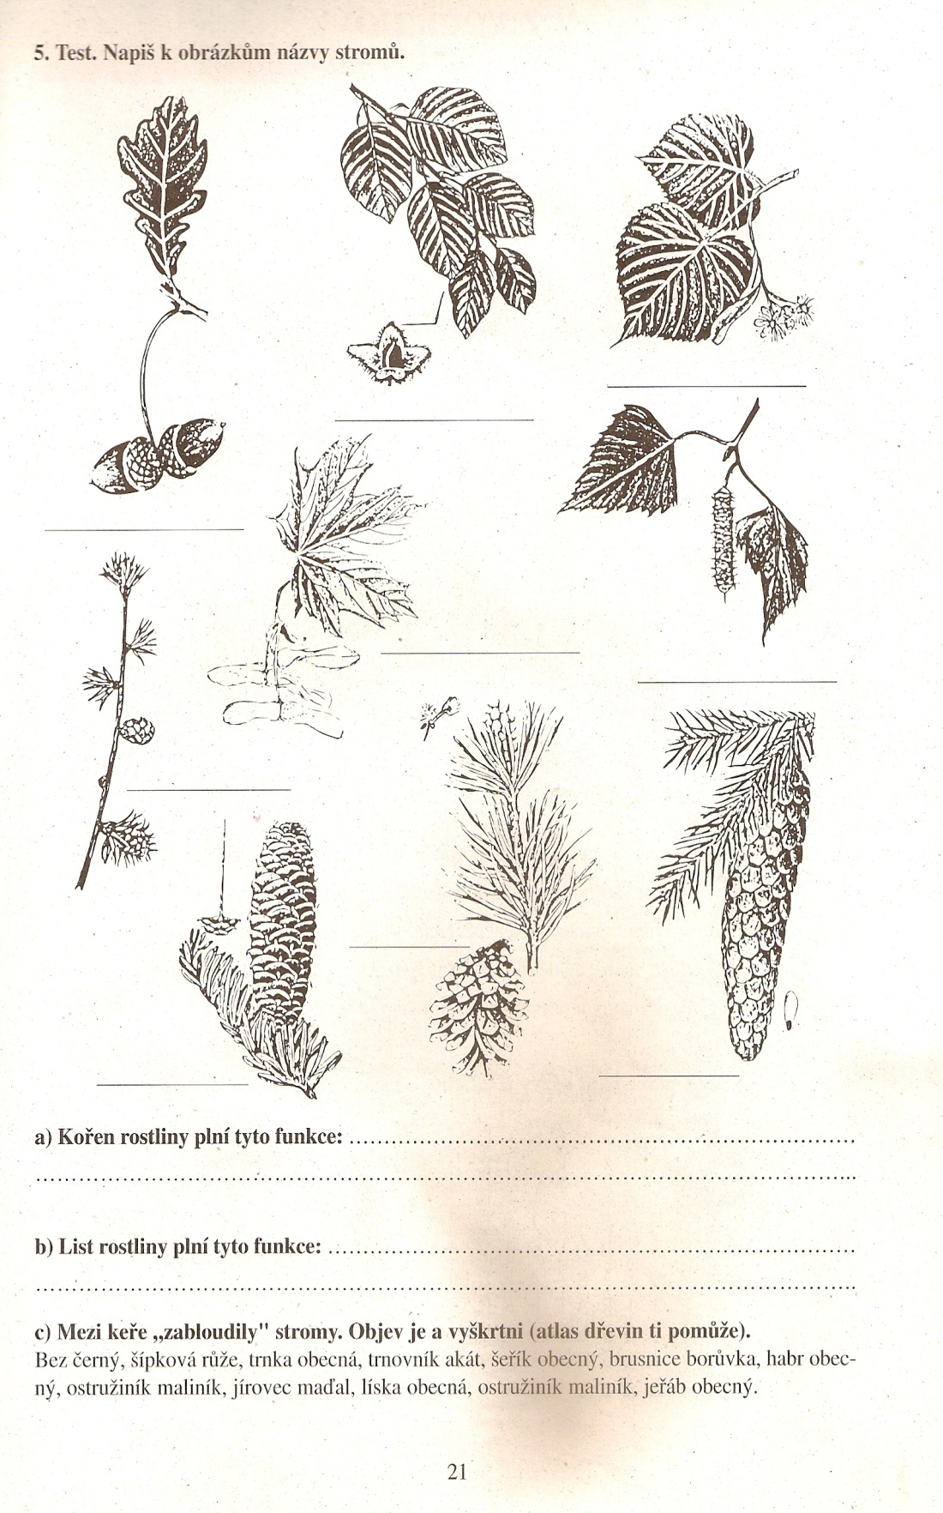
3
STANOVIŠTĚ č. 3 – Vysoký buk
STROMY
stromy náleží právem mezi nejdůležitější organismy planety, jejich význam pro světový ekosystém je nezastupitelný
má několik důležitých funkcí, které jsou nepostradatelné nejen pro živé organismy, ale také pro lidstvo
ÚKOLEM je doplnit názvy nejznámějších listnatých i jehličnatých stromů u nás / využij nápovědy obrázků/
následně určete hlavní funkce kořenů a listů stromů
posledním úkolem je vybrat stromy, které se ,,zatoulaly“ mezi keře
max. 12 b / 9 + 2 + 1 b/
AZIMUT
- azimut k dalšímu stanovišti je 164°

Slide 11
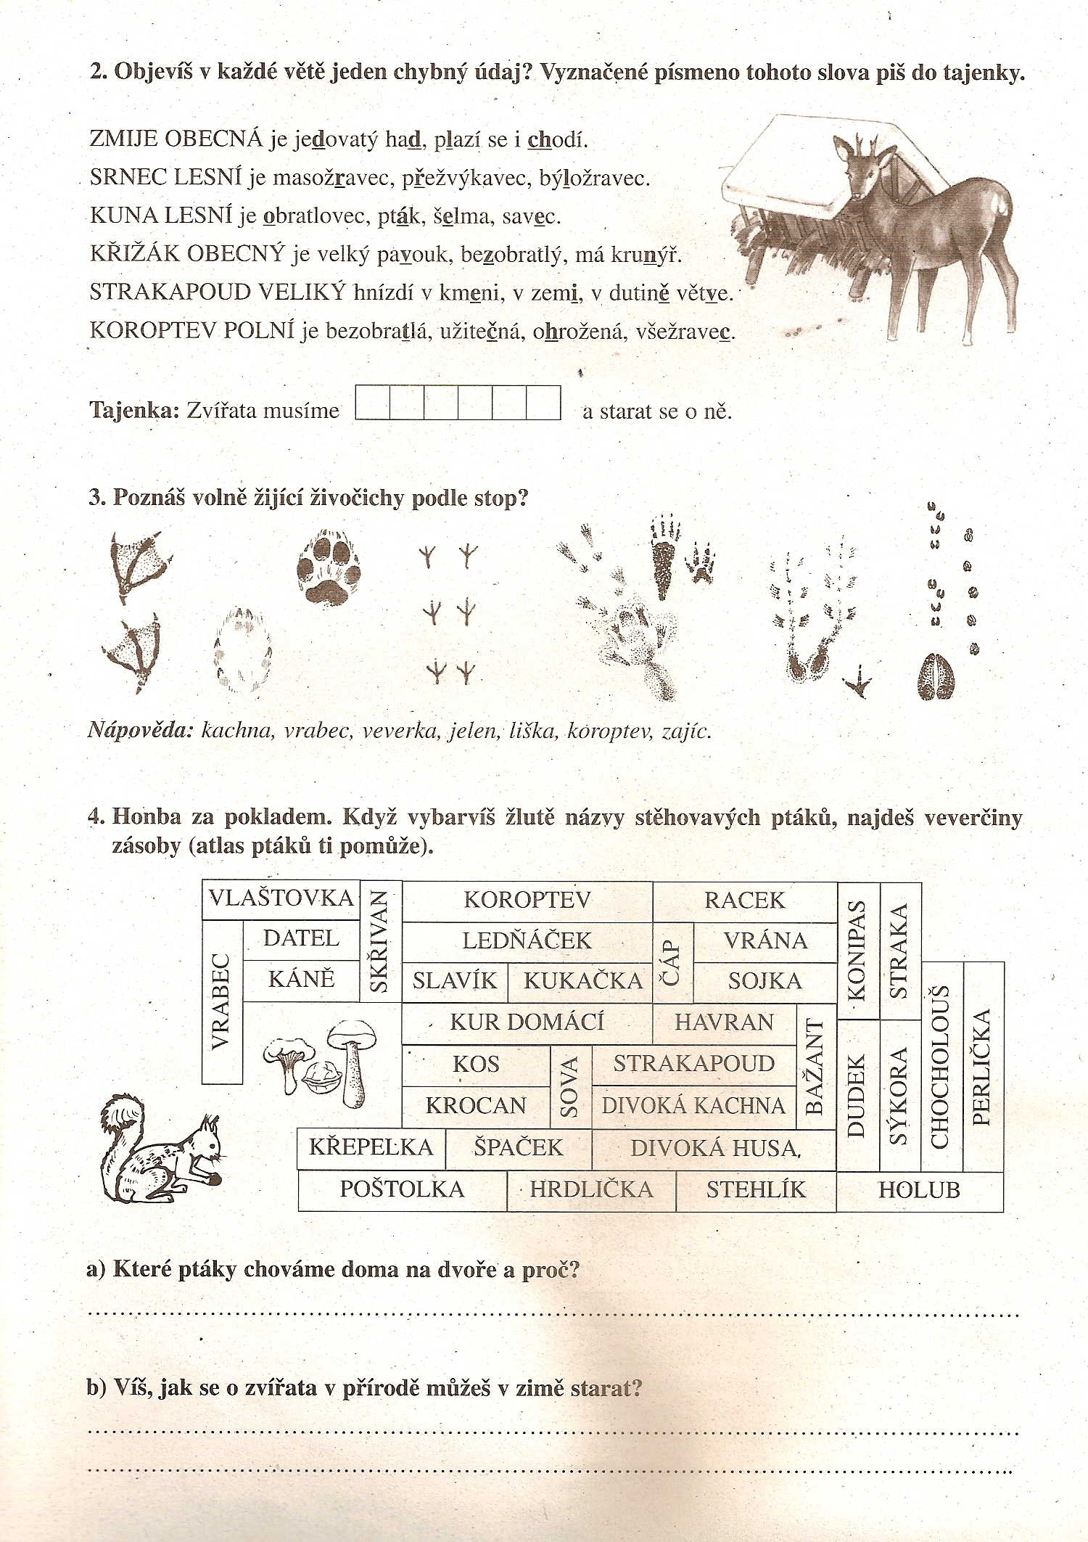
4
STANOVIŠTĚ č. 4 – Polom
FAUNA
zvířata žijící u nás nejsou tolik druhově rozmanitá, ale zase poměrně početná
lesy a rybníky Třeboňska jsou vhodným prostředím pro mnoho druhů zvířat
ÚKOLEM je objevit v textu chybná tvrzení a doplnit písmenka z chybných slov do tajenky
následně se pokuste přiřadit obrysy stop volně žijící fauny u nás /využij nápovědu/
max. 13 b / 6 + 7 b/
AZIMUT
- azimut k dalšímu stanovišti je 22°

Slide 12
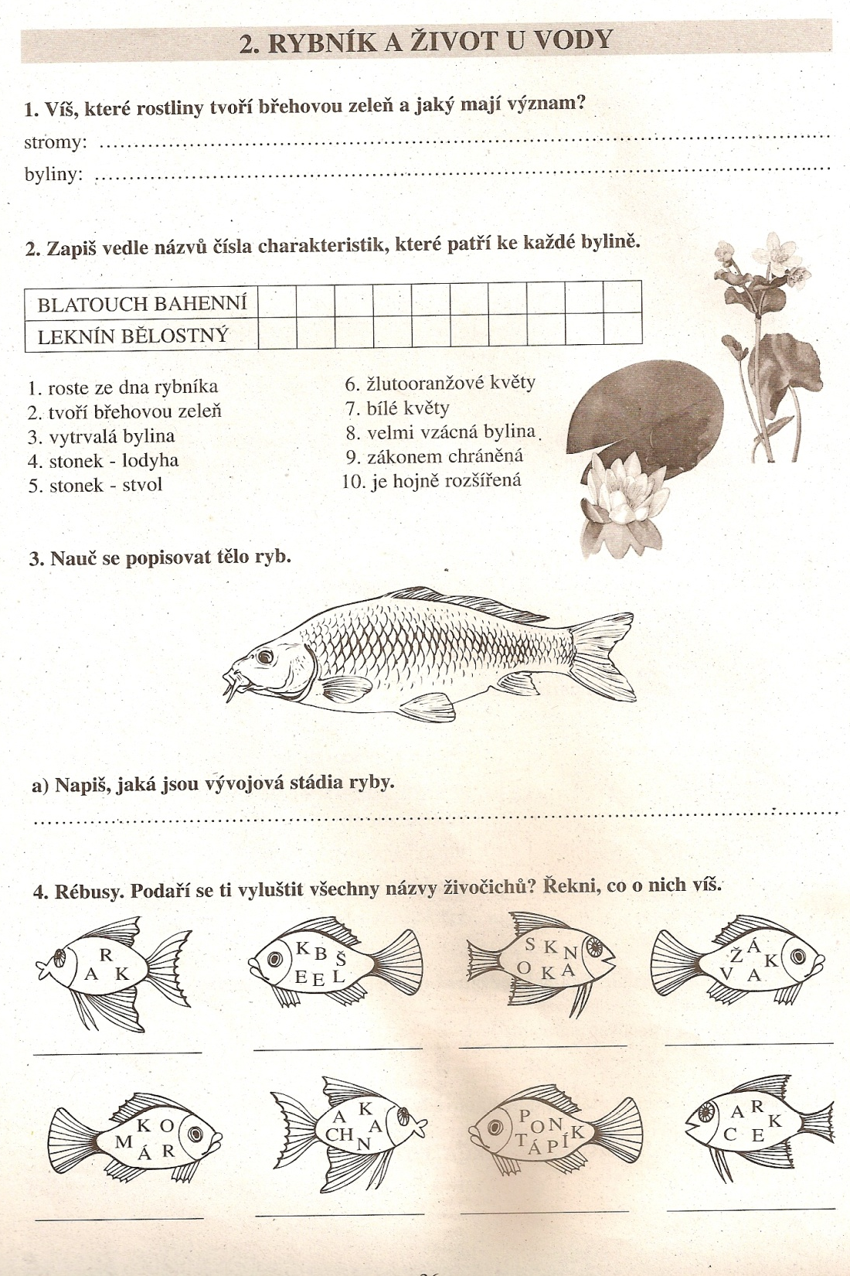
5
STANOVIŠTĚ č. 5 – Strom č. 142
RYBNÍK
rybníky jsou symbolem Třeboňska a patří k němu neodmyslitelně již několik století
mají nejen hospodářský význam, ale také ekologický – jsou významným ekosystémem vázajícím mnoho fauny a flory
Staňkovský rybník, který se nachází v okolí, patří mezi největší rybníky ; každopádně je považován za nejdelší a nejhlubší u nás
ÚKOLEM je popsat floru na březích rybníka /úkoly 1 a 2/
dále popsat rybu, části těla a vývojová stádia ryb
posledním úkolem jsou hádanky živočichů žijících u vody
max. 17 b / 2 + 5 + 3 + 3 + 4b/
AZIMUT
- azimut k dalšímu stanovišti je 162°

Slide 13

AZIMUT
- azimut k dalšímu stanovišti je 74°
6
STANOVIŠTĚ č. 6 – Posed
VODA
voda a hydrosféra je složka tvořící přírodní krajinu na naší planetě
její význam není třeba připomínat; je důležité zachovat vodu v její přirozené kvalitě
proto je třeba vodu chránit
ÚKOLEM je odebrat vzorek z rybníka, tedy ze stojaté vody
zaměřte se na zápach, barvu a ph vody / k tomu máte dvě lahvičky/ a porovnat s dalšími vzorky; úkol je nutné dodělat na Hajnici
max. 4 b
vzorek | zápach | barva | ph | výsledek
vzorek č. 1 / rybník/
vzorek č. 2 / tekoucí voda/
voda z kohoutku

Slide 14
AZIMUT
- azimut k dalšímu stanovišti je 334°
7
STANOVIŠTĚ č. 7 – Tekoucí voda
VODA
voda a hydrosféra je složka tvořící přírodní krajinu na naší planetě
její význam není třeba připomínat; je důležité zachovat vodu v její přirozené kvalitě
proto je třeba vodu chránit
ÚKOLEM je odebrat vzorek z rybníka, tedy ze stojaté vody
zaměřte se na zápach, barvu a ph vody / k tomu máte dvě lahvičky/ a porovnat s dalšími vzorky; úkol je nutné dodělat na Hajnici
max. 4 b
vzorek | zápach | barva | ph | výsledek
vzorek č. 1 / rybník/
vzorek č. 2 / tekoucí voda/
voda z kohoutku

Slide 15
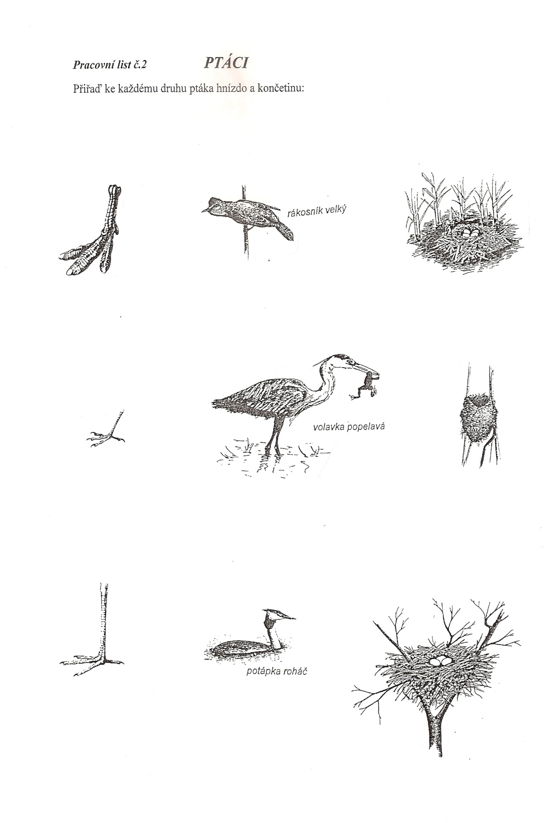
8
STANOVIŠTĚ č. 8 – Obora
VODNÍ PTACTVO
Třeboňsko, i díky rybníkům, patří k významným ptačím lokalitám nejen u nás
vodní ptáci zde žijí v přirozením prostředí a podílejí se na potravním řetězci zdejšího ekosystému
- některé druhy jsou přísně chráněné
ÚKOLEM je pospojovat obrázky vodních ptáků s typickým hnízdem a končetinou pro dané druhy
max. 3 b
AZIMUT
- azimut k dalšímu stanovišti je 248°

Slide 16
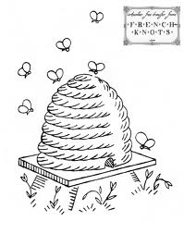
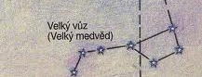
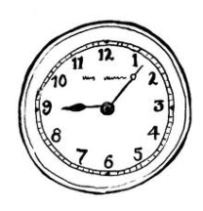
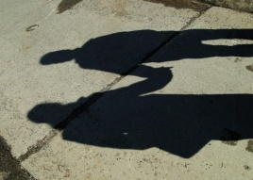
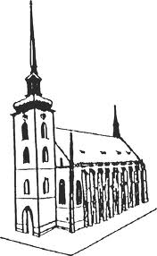
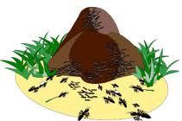
9
STANOVIŠTĚ č. 9 – Pomníček
ORIENTACE V PŘÍRODĚ
i v dnešní době vymožeností je dobré umět se orientovat v krajině, ať už s busolou, mapou či bez
protože se celou trasu pohybujeme s pomocí mapy a busoly, tak to máte jednodušší, ale co když se ocitnete někdy bez těchto pomůcek….
ÚKOLEM je pomocí nápovědy popsat možnosti orientace v krajině
dalším úkolem je změřit délku trasy /využij měřidla na busole/; úkol můžete dokončit na Hájnici
max. 8 b / 4 + 4 b/
AZIMUT
- azimut k dalšímu stanovišti je 304°

Slide 17
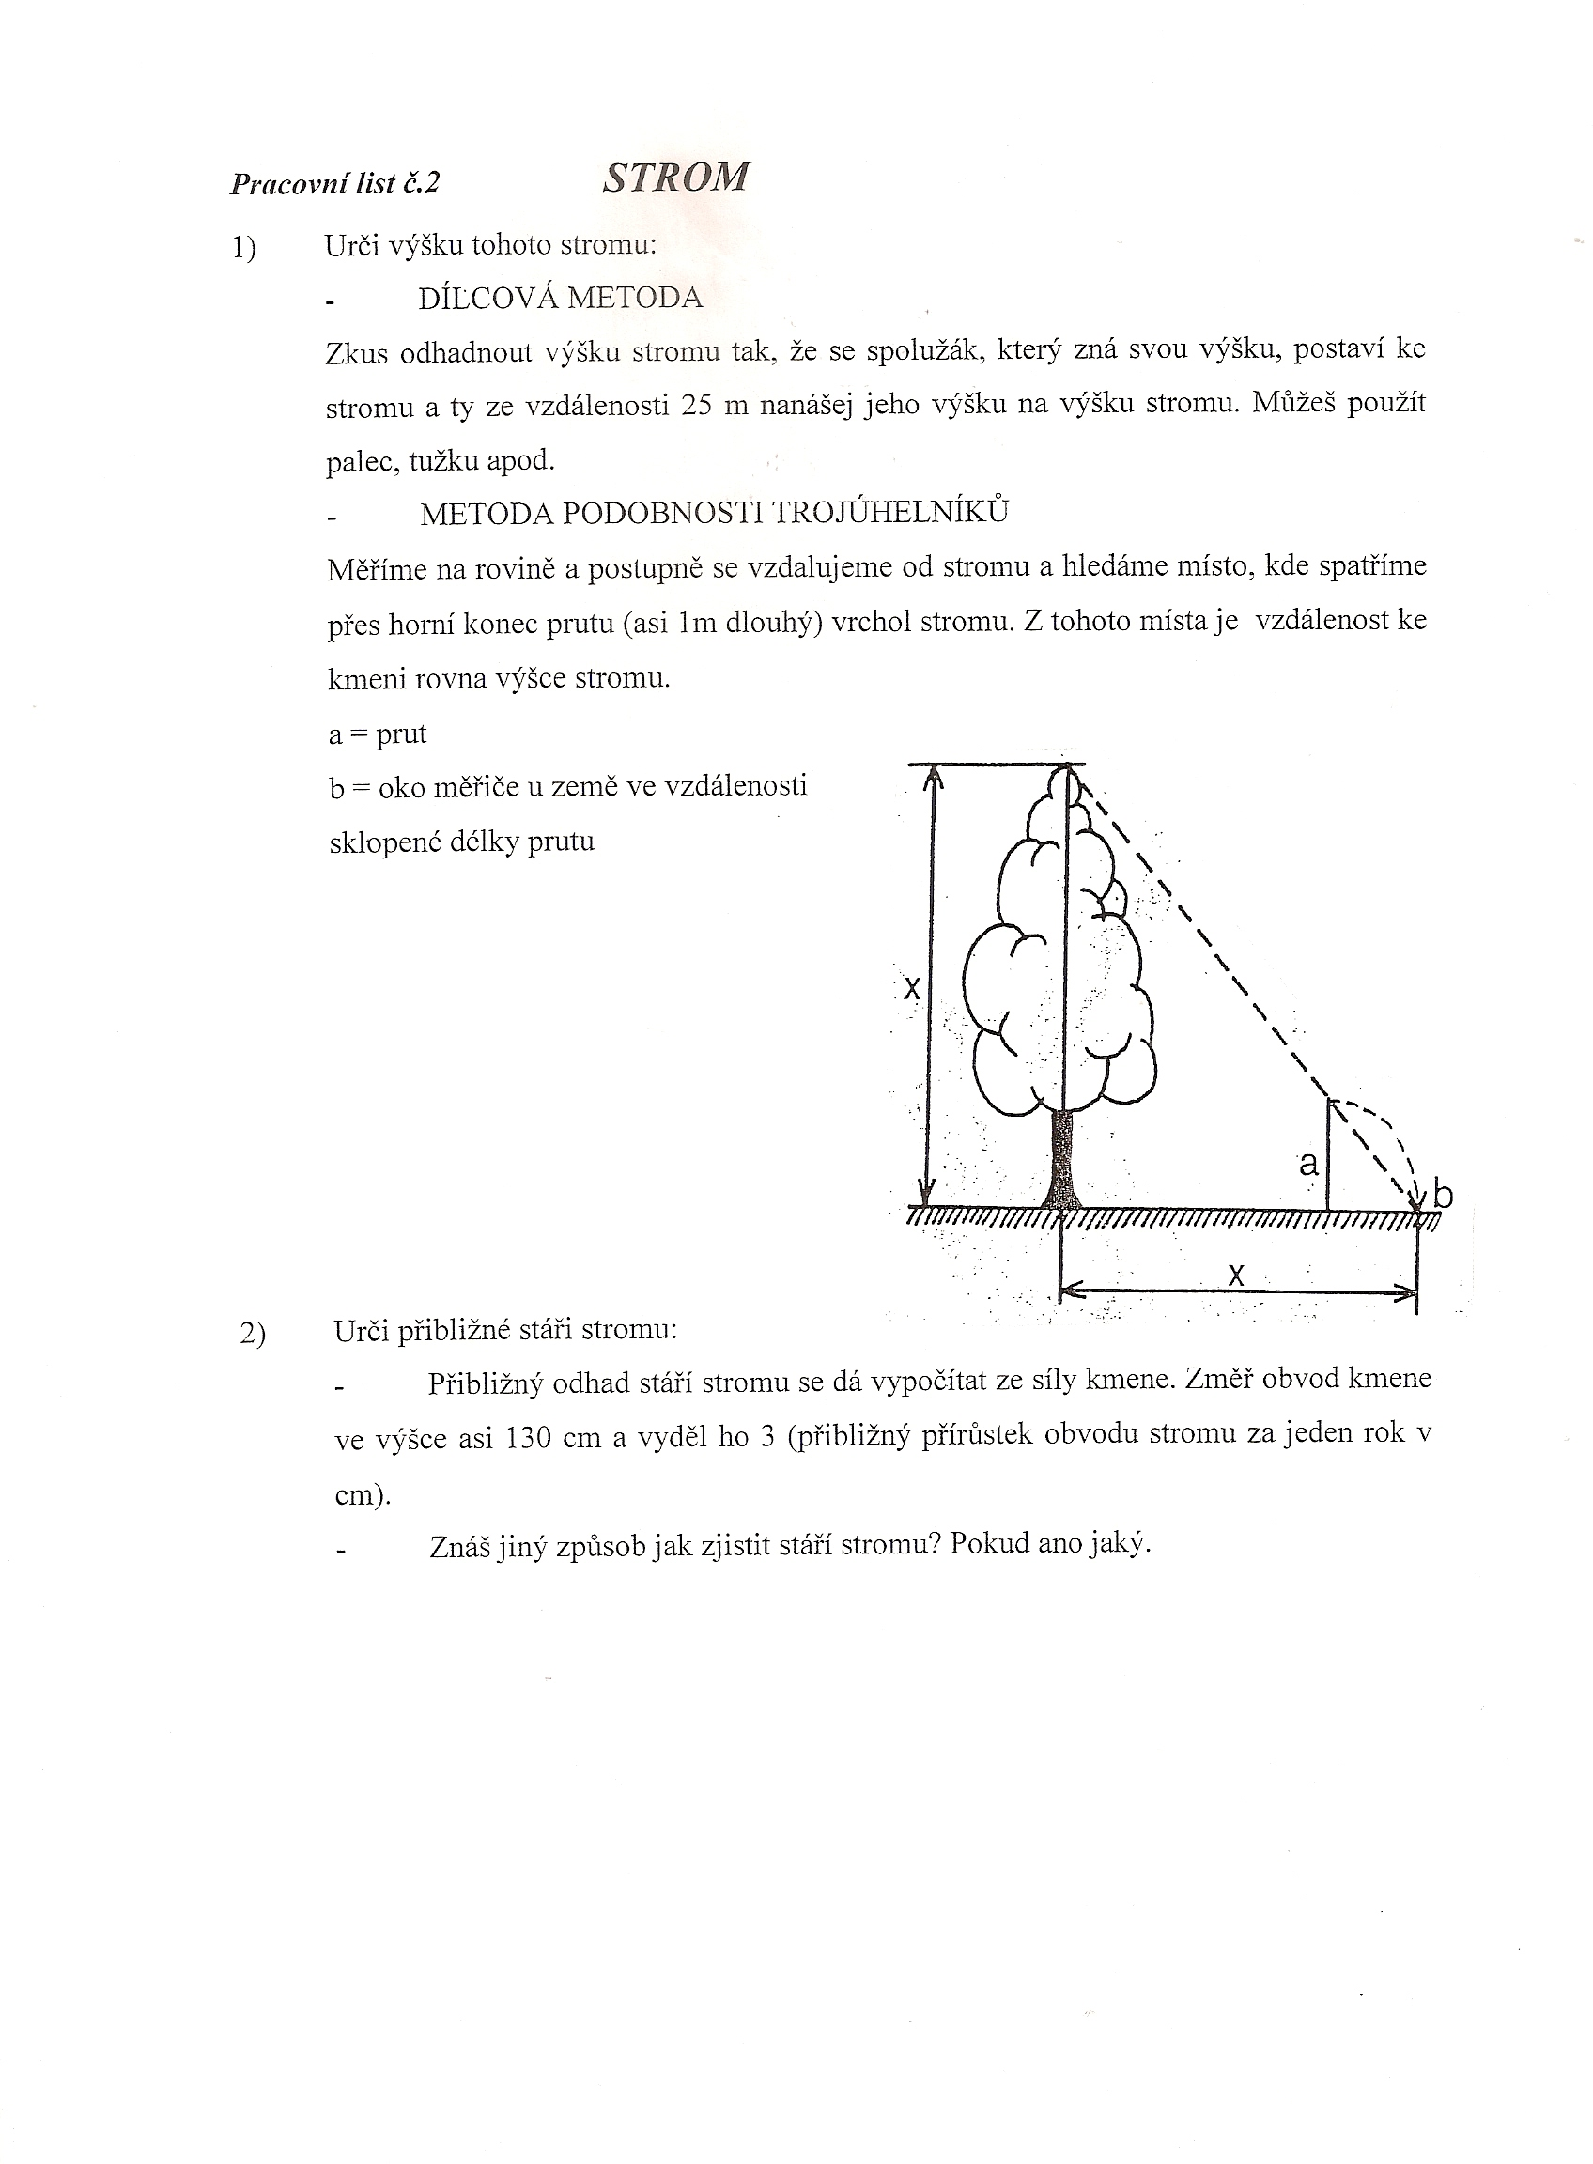
10
STANOVIŠTĚ č. 10 – Střelnice
PRAKTICKÝ ÚKOL
při pohybu v terénu bychom mohli někdy potřebovat určení velikosti a stáří stromu
ÚKOLEM je podle daného postupu určit zhruba výšku a stáří stromu / tento strom se nachází hned vedle Hájnice/, takže úkol dokončíte u Hájnice
max. 4b / 3 + 1 b/
AZIMUT
- azimut k Hájnici je 218°

Slide 18
KONTROLY / U JEDNOTLIVÝCH KONTROL použij razítko!/
1 | 2 | 3 | 4 | 5 | 6 | 7 | 8 | 9 | 10
vzorek | zápach | barva | ph | výsledek
vzorek č. 1 / rybník/
vzorek č. 2 / tekoucí voda/
voda z kohoutku

Slide 19
DOMÁCÍ VERZE
Dodělat PL
Změřit délku trasy / Chlum u Třeboně – Na Chalupách – Staňkov – Mirochov
Určit azimuty stejné trasy/ Chlum u Třeboně – Na Chalupách – Staňkov – Mirochov
Vše individuelně
Měřítko mapy

